Slide 2
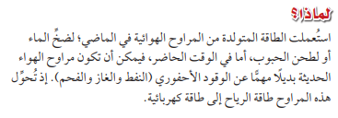

Slide 4
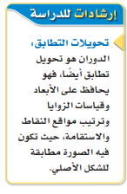

Slide 5
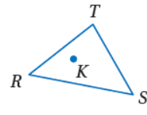
تحقق من فهمك :
استعمل منقلة ومسطرة ، لرسم صورة الشكل الناتجة عن الدوران حول النقطة K
بالزاوية 65° :
(1

Slide 6
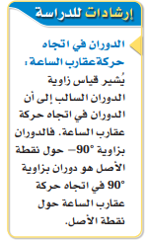

Slide 7
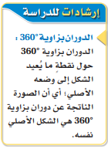

Slide 8
تحقق من فهمك :
(2

Slide 9
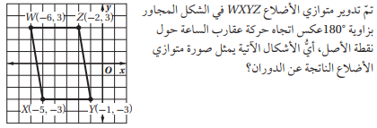
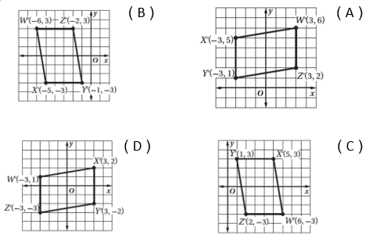
تحقق من فهمك :
(3

Slide 10
تأكد و تدرب :
(3

Slide 11
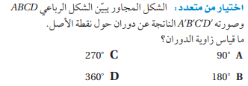
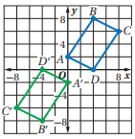
تأكد و تدرب :
(4

Slide 12
تأكد و تدرب :
(6

Slide 13
تأكد و تدرب :

Slide 14
تحصيلي :

Slide 15
تحصيلي :

